Slide 1
МБДОО ЦРР Детский сад №17 «Василек»
Развитие кадетского движения в ДОУ
Выполнил:
Кочеткова Ольга Николаевна
Соснина Марина Ивановна

Slide 2
Любовь к Родине, привязанность к родной земле, языку, культуре,
традициям входят в понятие «патриотизм».
Оно проявляется в чувстве гордости за достижения родной страны, в горечи за ее неудачи и беды, бережном отношении к народной памяти, национально-культурным традициям.
Историческое значение каждого русского человека измеряется его заслугами Родине, его человеческое достоинство – силой его патриотизма. (Н.Г.Чернышевский)

Slide 3
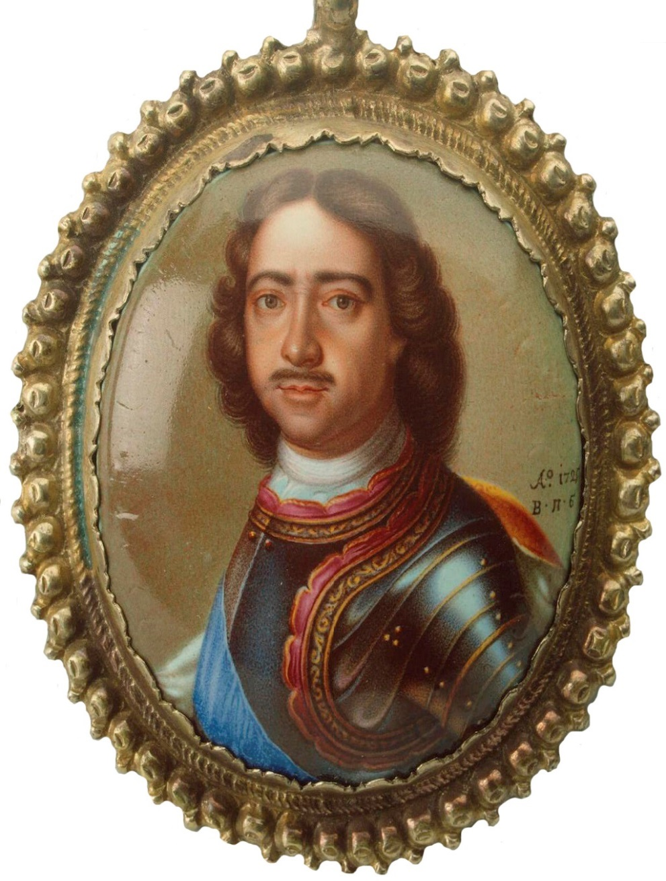
История возникновения кадетства уходит корнями в средневековую Францию, где дети знатных родов проходили военное обучение в специальных классах при воинских частях.
В России истоки кадетских школ появились еще во времена Петра1.
Интересно, что именно в России кадетские корпуса поначалу были задуманы, не как специфические военные школы, а как учебные заведения для подготовки высококультурных граждан, пригодных к служению на всех поприщах государственной и общественной жизни.

Slide 4
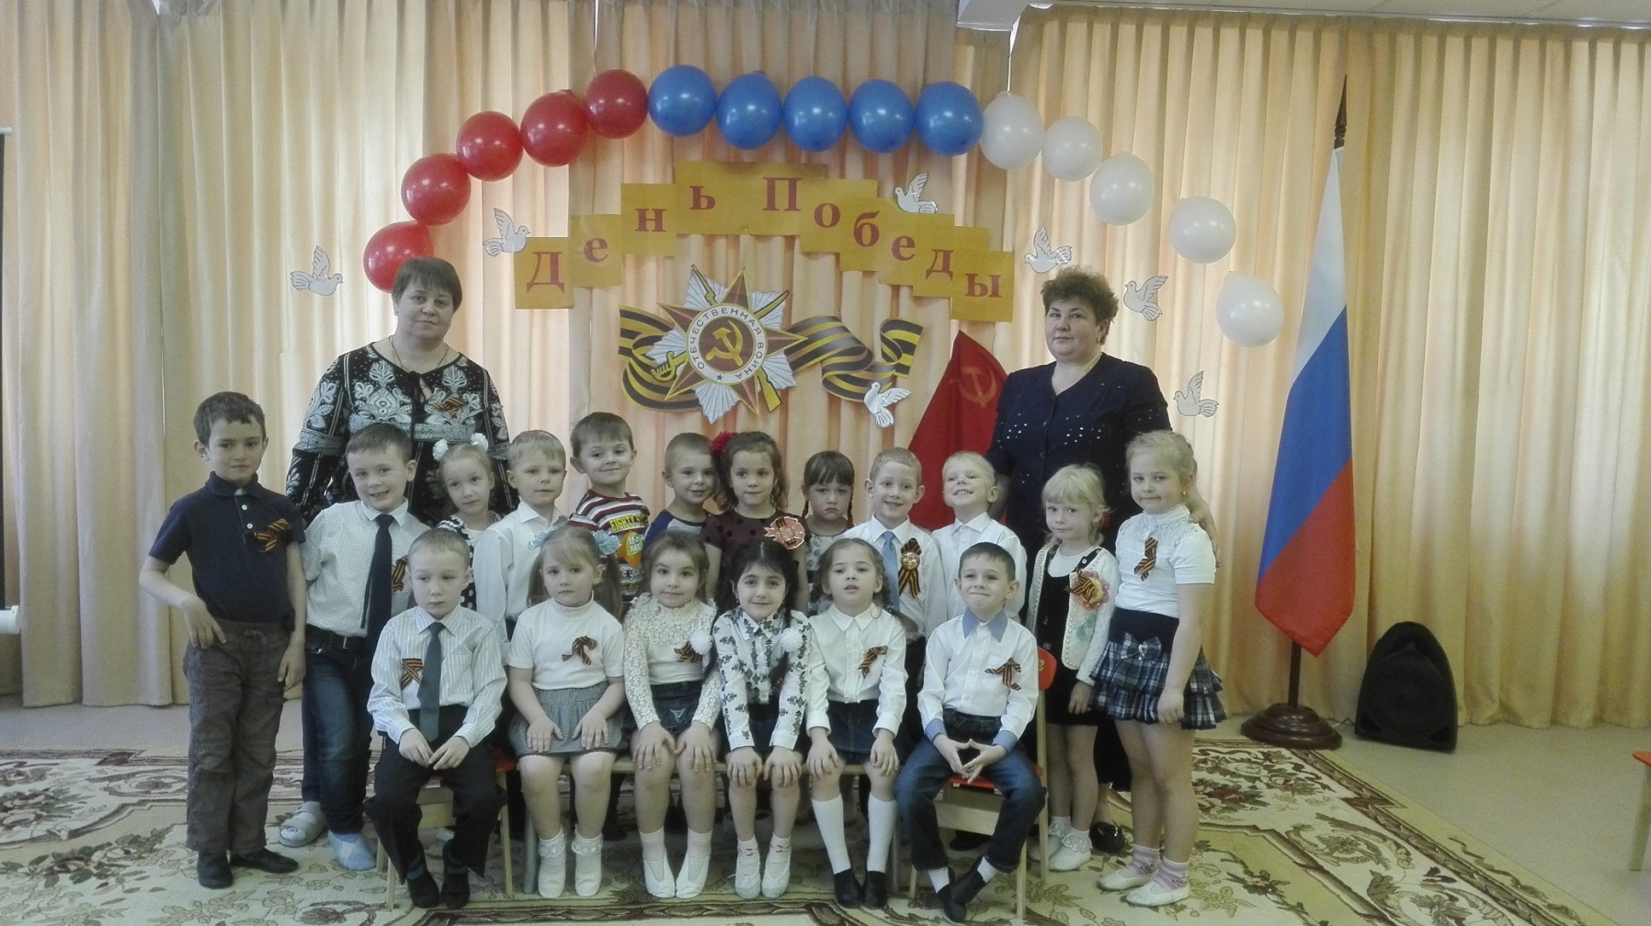
ИЗ ЖИЗНИ ГРУППЫ

Slide 5
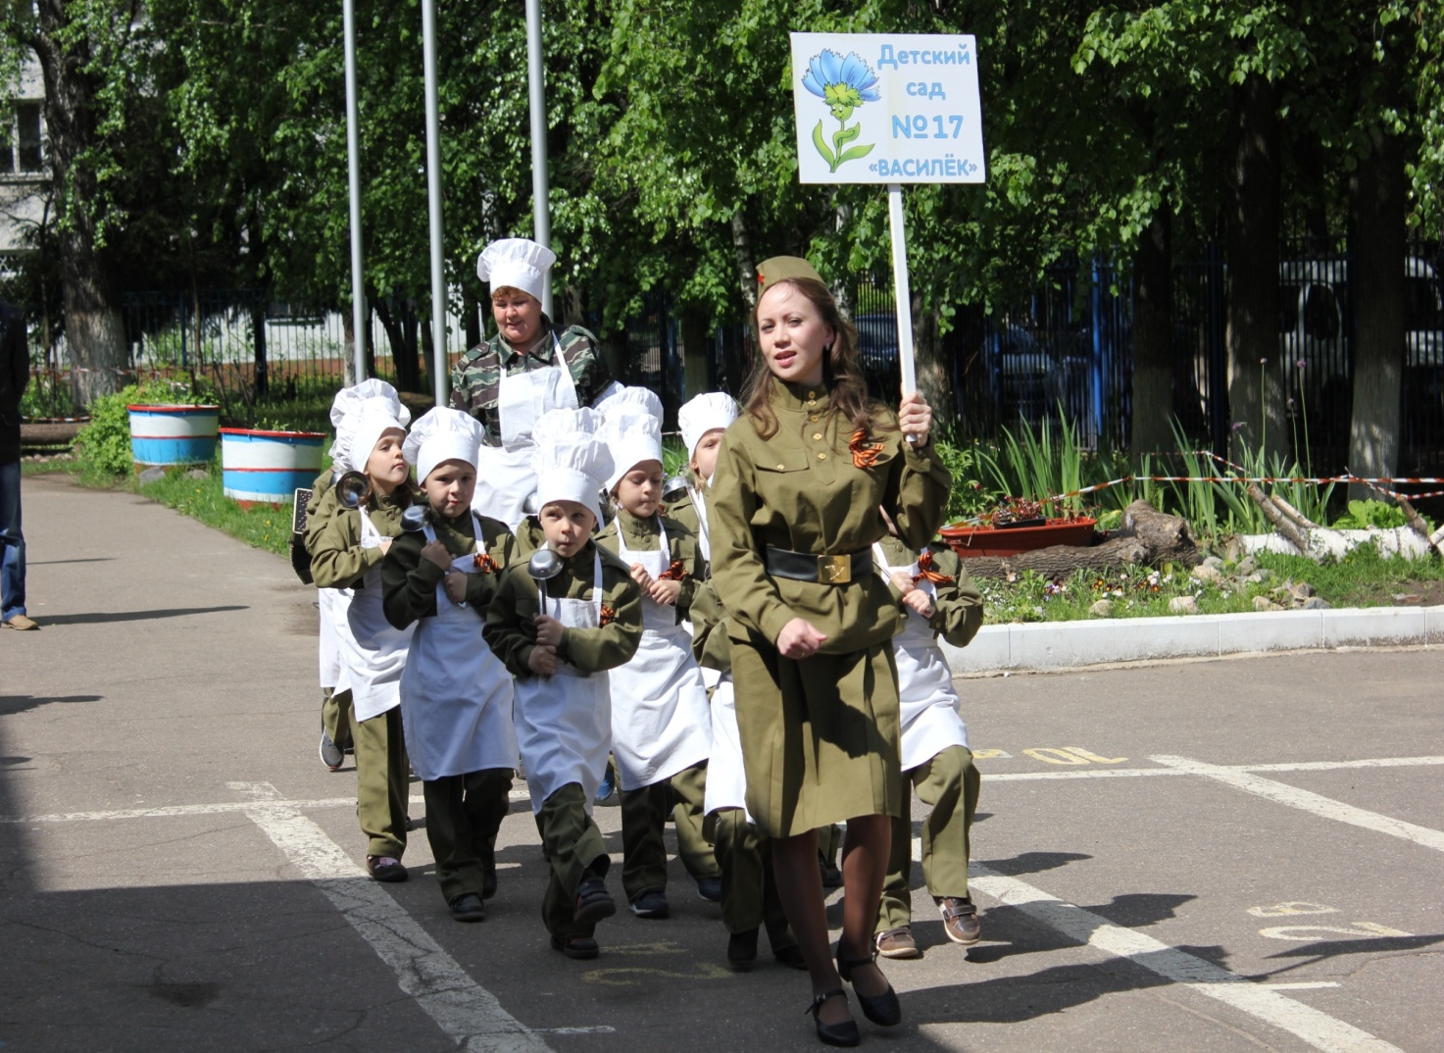
Парад в честь ДНЯ ПОБЕДЫ 2016год

Slide 6
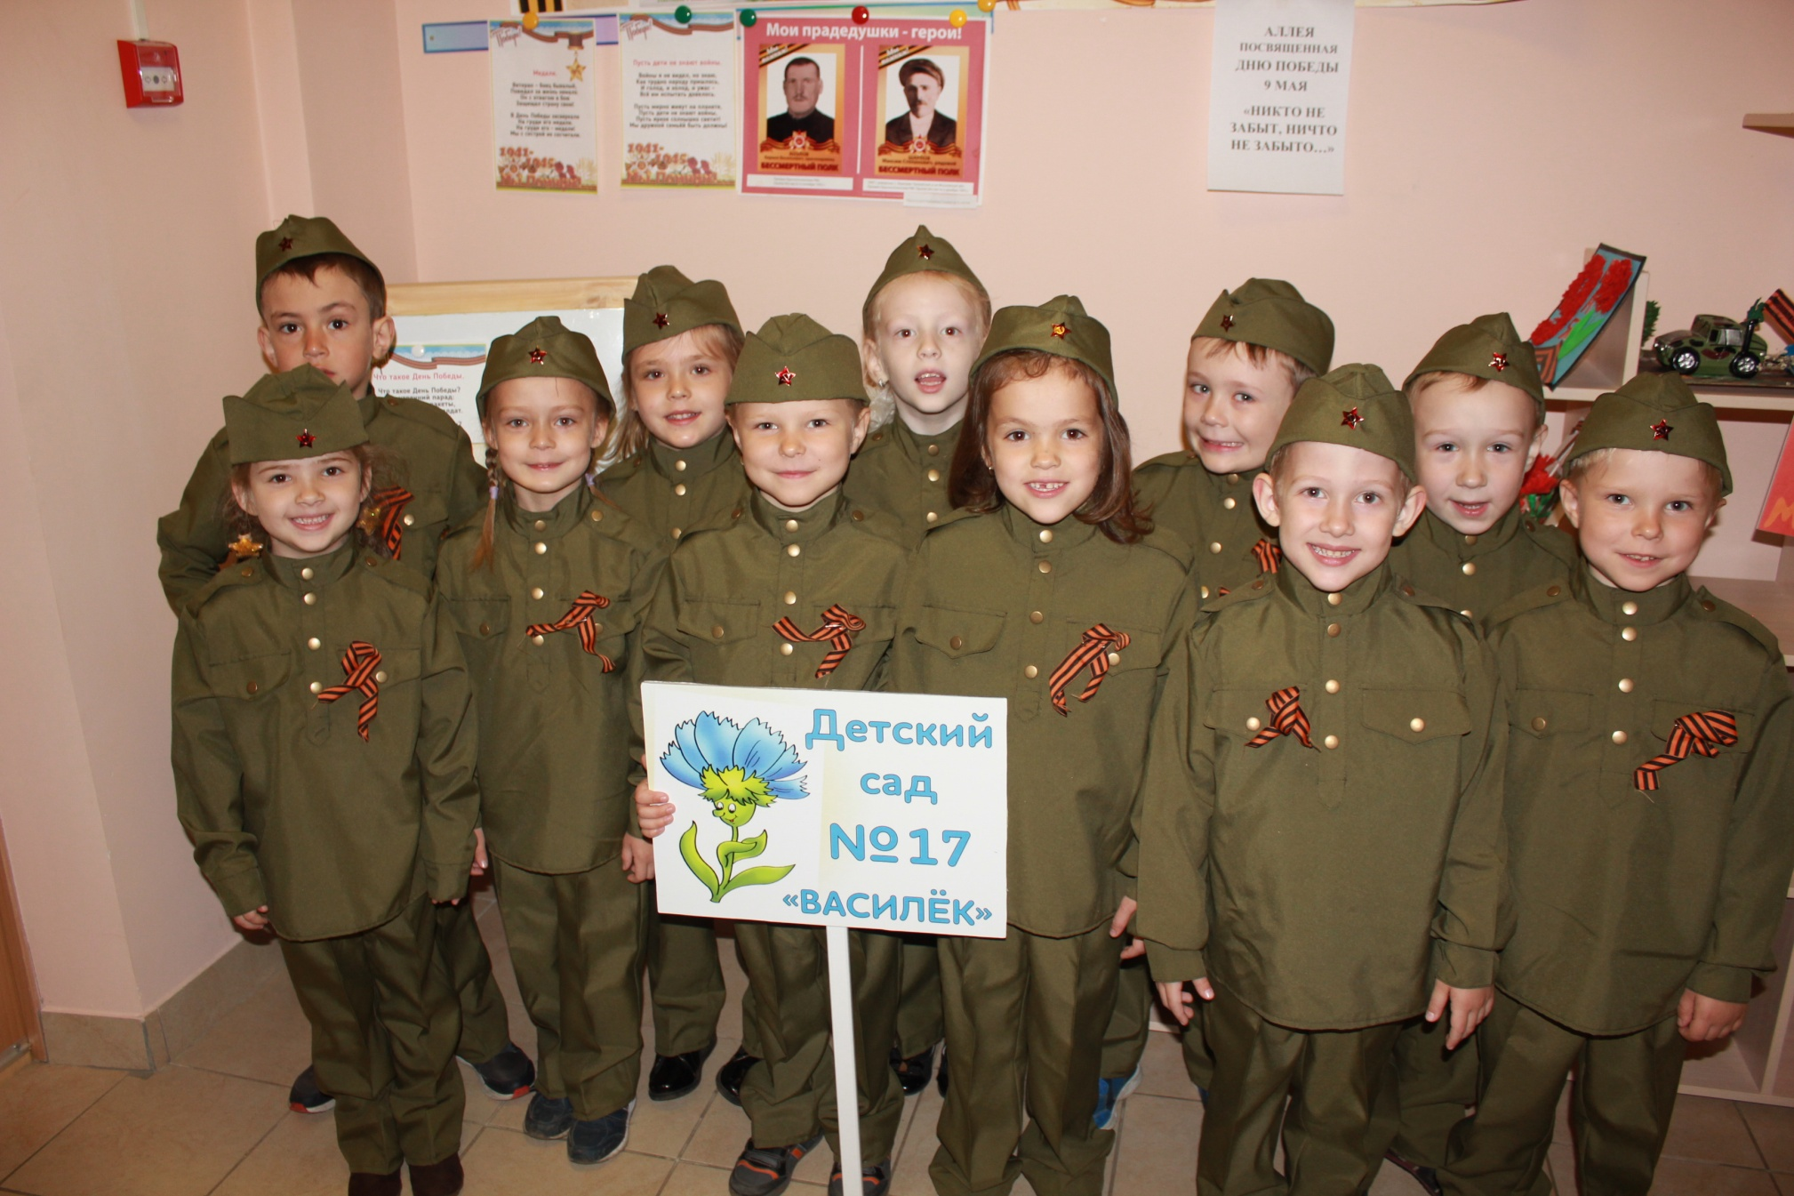

Slide 7
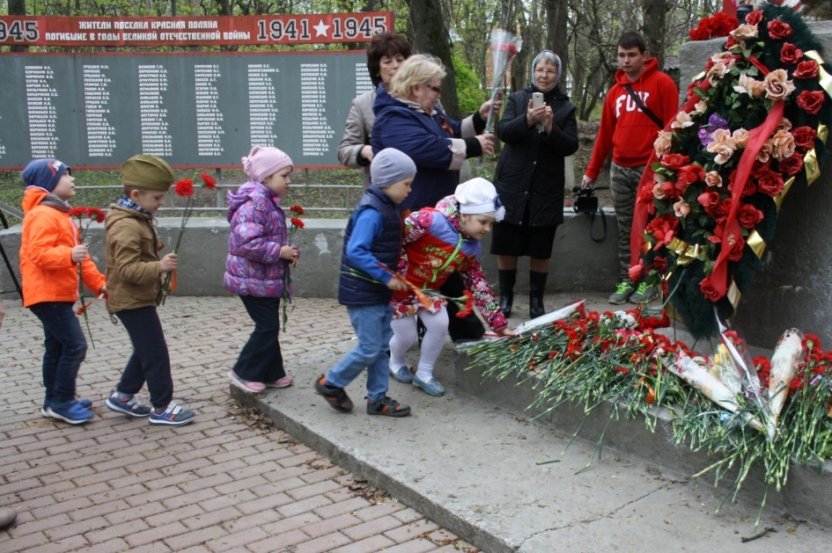
МЫ павшим поклонимся низко …Живым –благодарны в двойне..

Slide 8
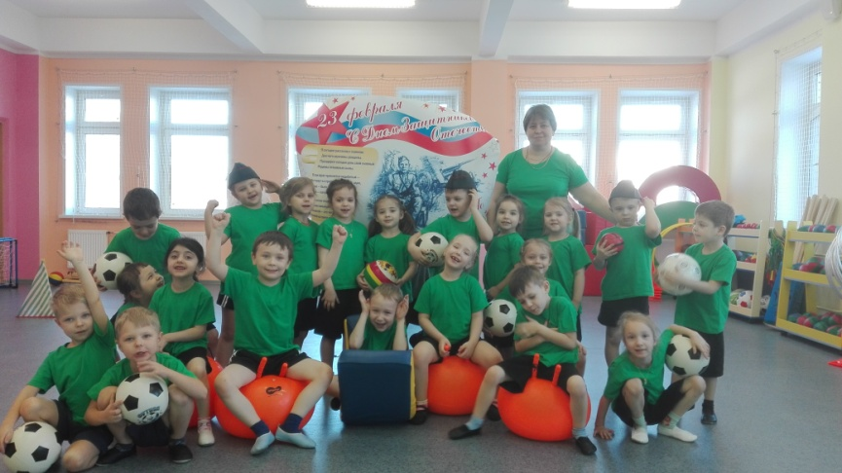
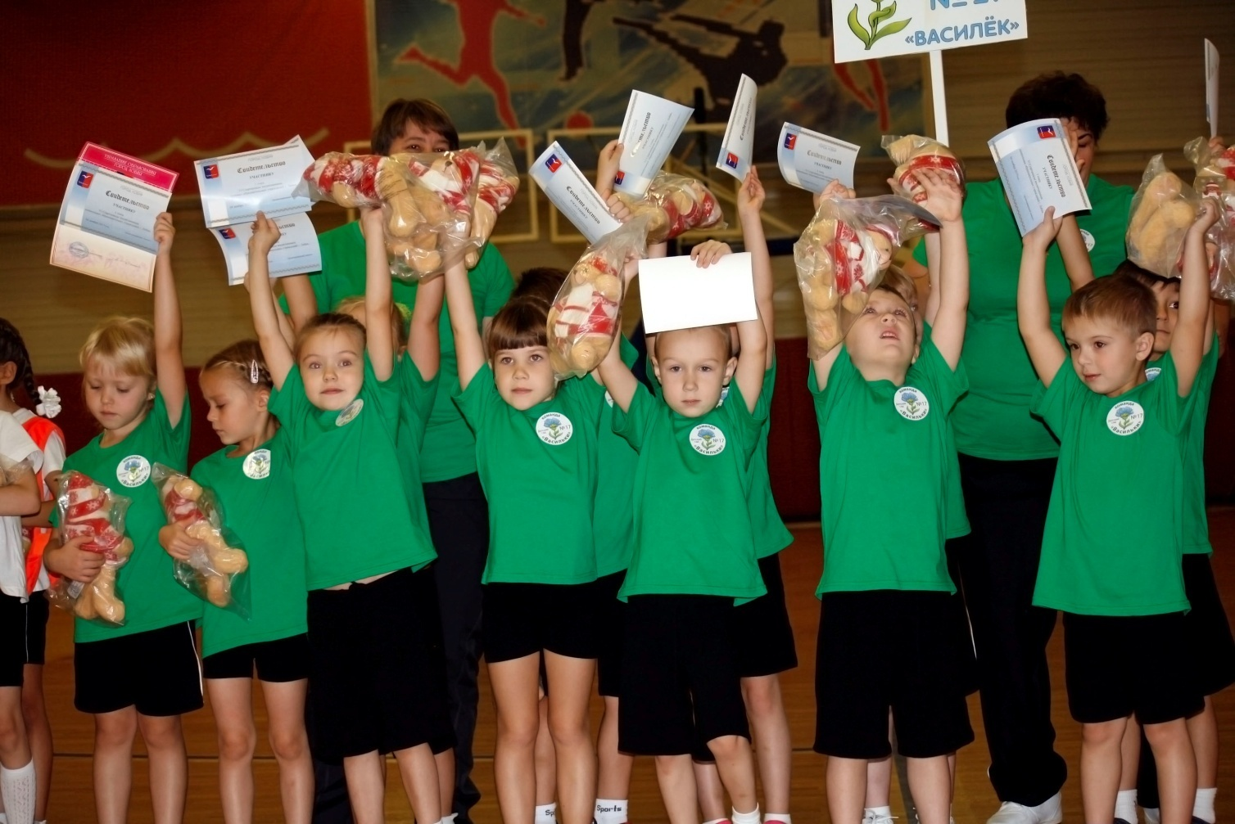

Slide 9
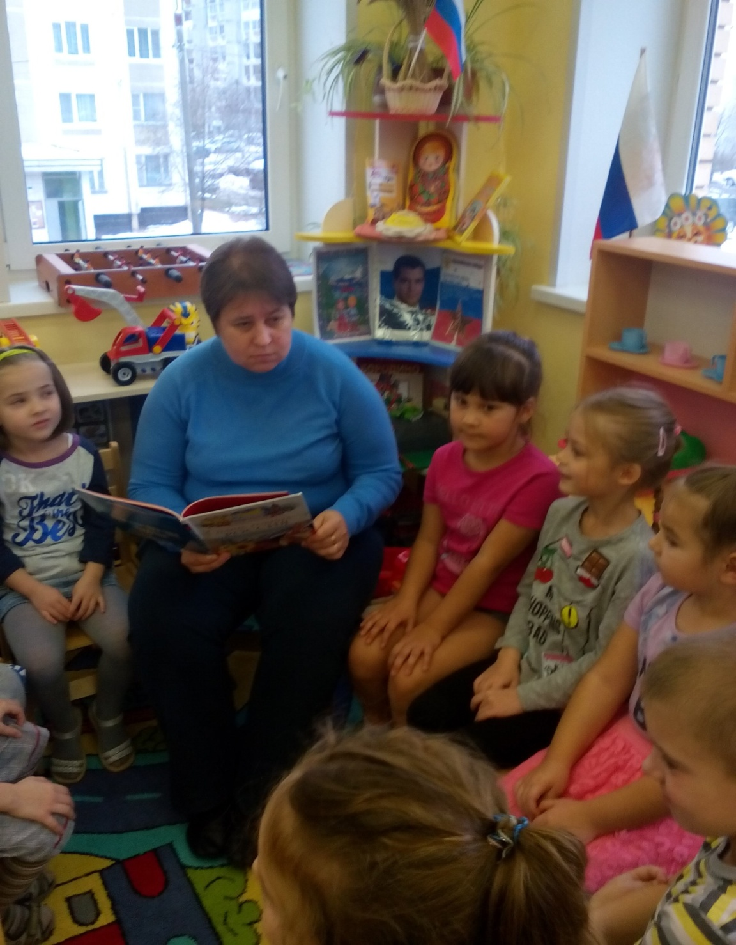
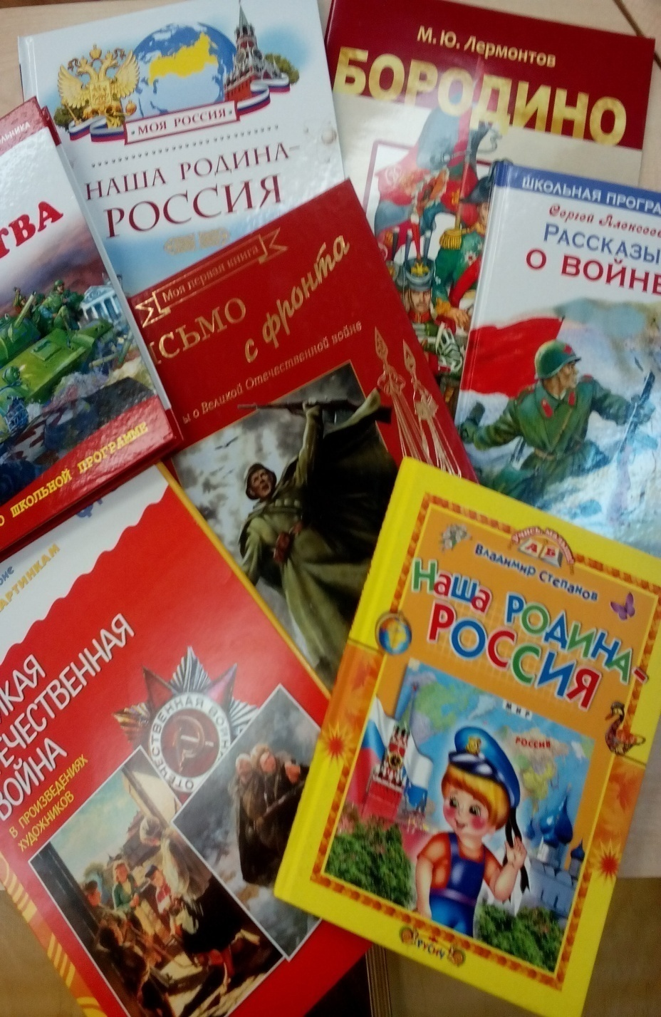
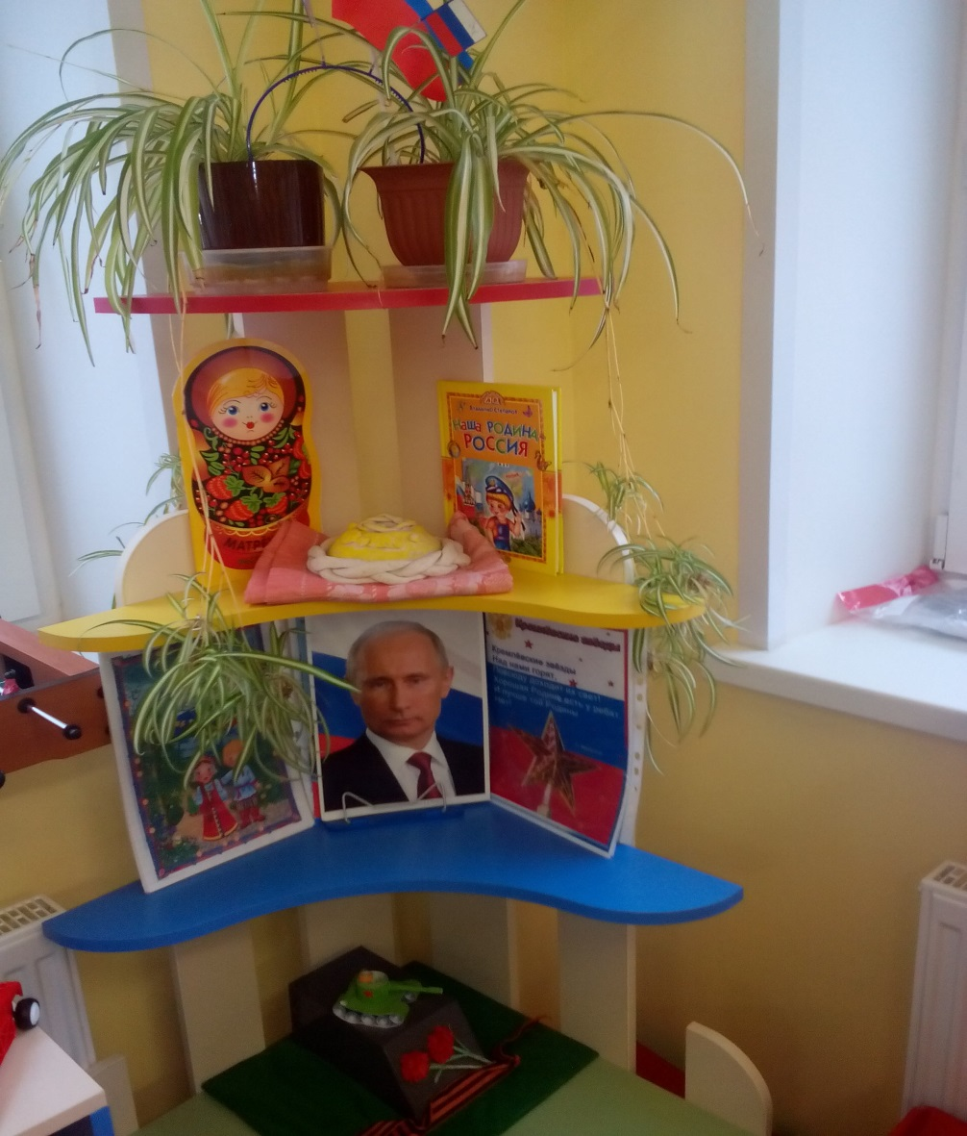
Одной из самых важных задач в воспитании детей является духовно нравственное воспитание ,которое достигается через чтение художественной литературы, беседы ,слушание патриотических песен, рассматривание иллюстраций на нравственные темы
этикета.

Slide 10
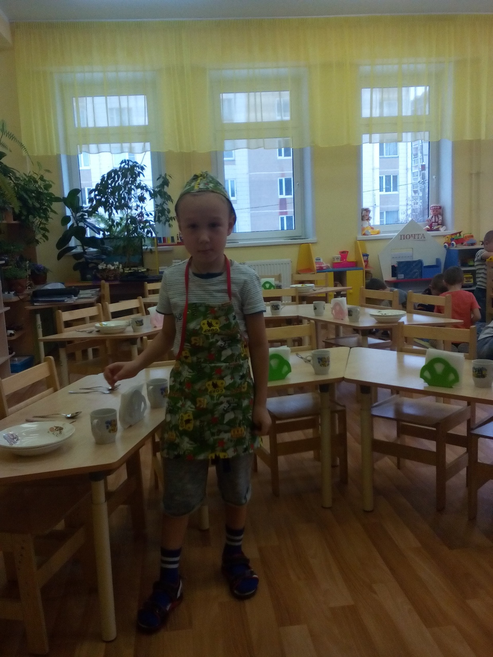
Кадет должен уметь все.:
сервировка стола обязательно входит в изучение

Slide 11
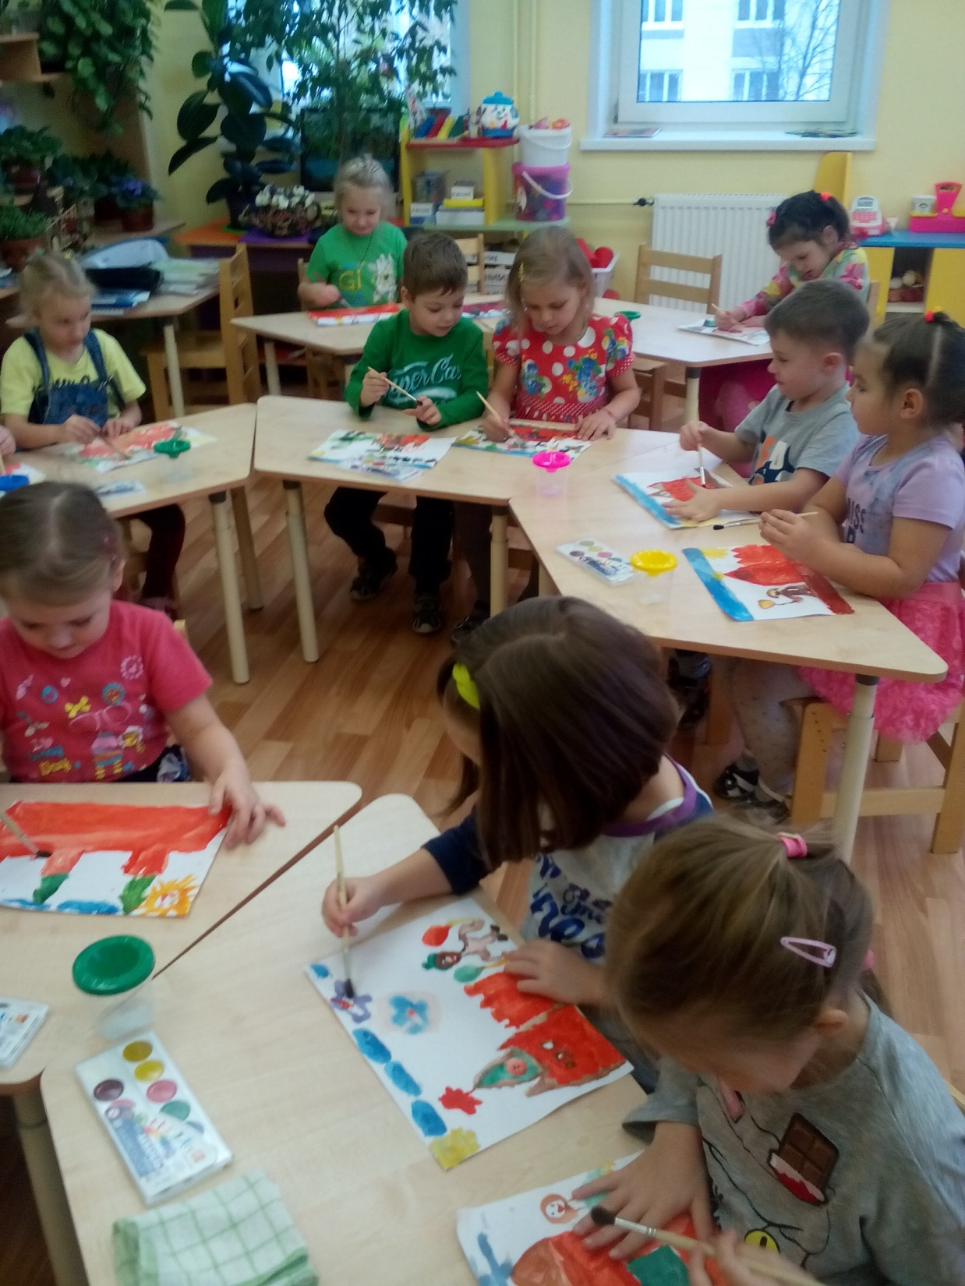
Изодеятельность хореография , занятия музыкой обязательная часть воспитания настоящего кадета.

Slide 12
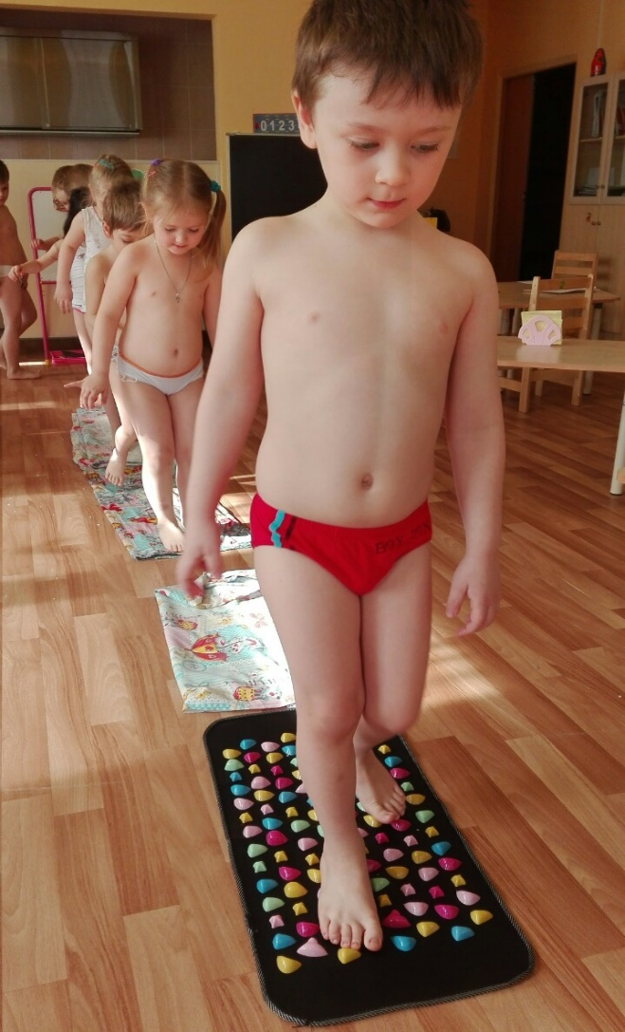
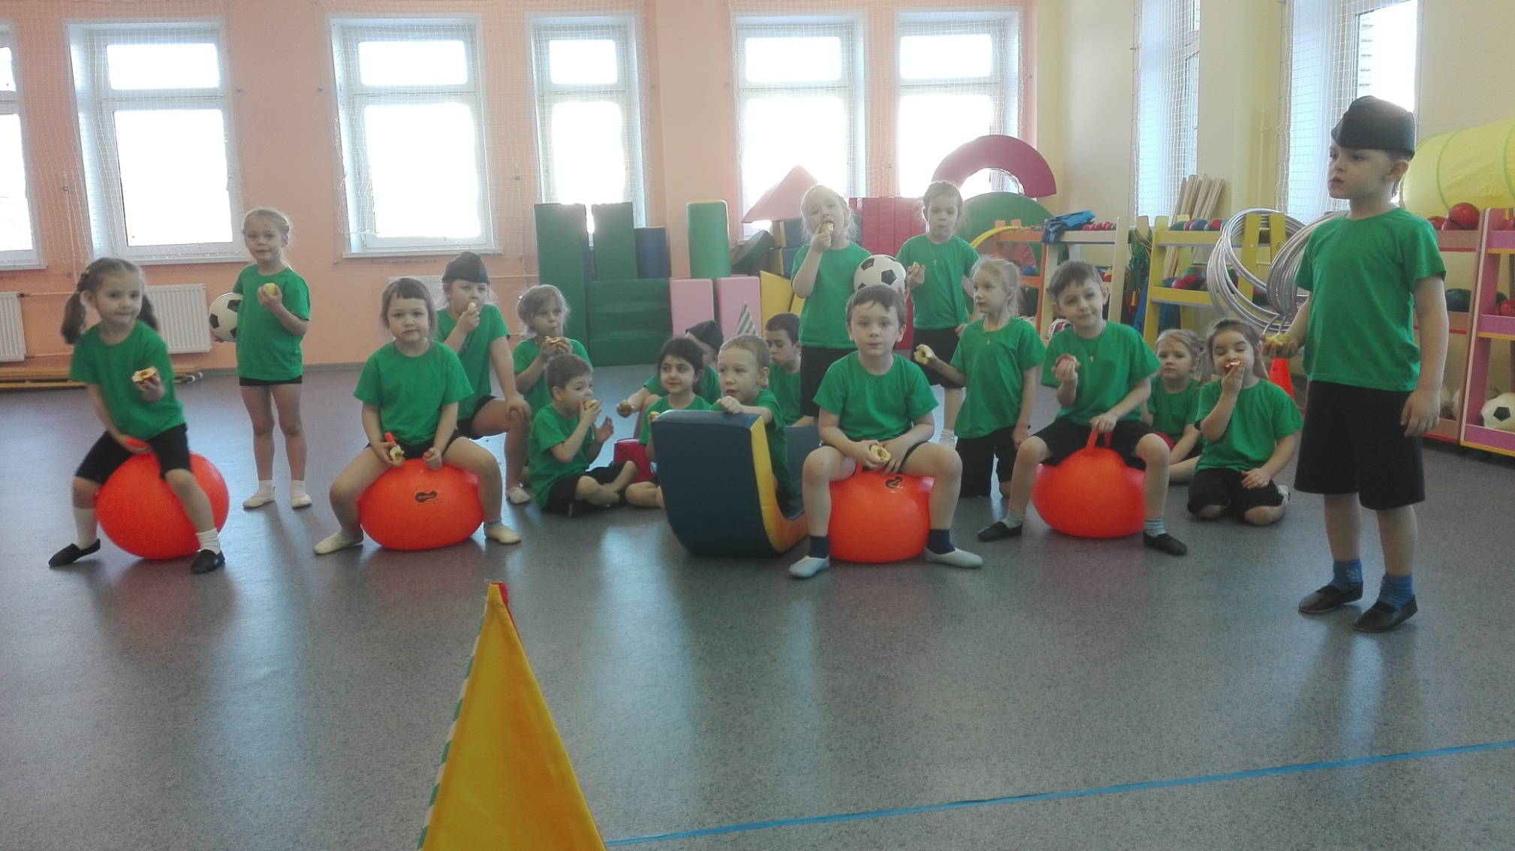
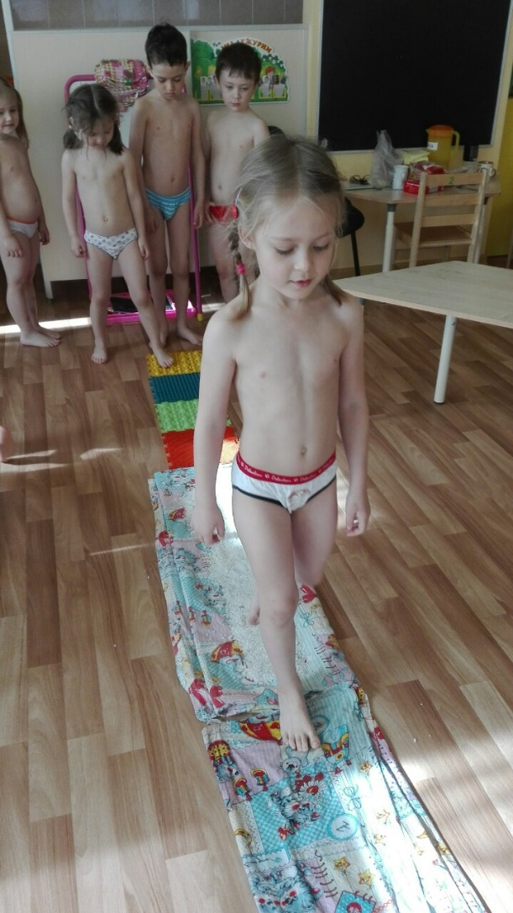
В здоровом теле –
здоровый дух!!!

Slide 13
Задачи программы «Юный кадет».
Формировать нравственно-патриотические качества: воспитание храбрости, мужества, стремления защищать свою Родину;
Воспитывать уважение к защитникам Отечества на основе ярких впечатлений, конкретных исторических фактов, доступных детям и вызывающих у них эмоциональные переживания;
Физически развивать воспитанников, формировать навыки дисциплины, самоорганизации и умения действовать в сложных и экстремальных ситуациях.
Дать возможность каждому кадету проявить свои индивидуальные способности и воспитывать стремление к объединению усилий во имя достижения общей цели.
Задачи программы «Юный кадет».

Slide 14
Разработать содержание, методы, приемы, формы организации познавательной деятельности, способствующей нравственно - патриотическому воспитанию детей дошкольного возраста;
Разработать систему перспективного планирования мероприятий;
Создать предметно-развивающую среду;
Составить конспекты занятий, праздников, вечеров, развлечений.

Slide 15
Реализация задач патриотического воспитания детей дошкольного возраста
Задачи программы «Юный кадет».
БЕСЕДЫ
ИГРЫ
ЧТЕНИЕ ХУДОЖЕСТВЕННОЙ ЛИТЕРАТУРЫ
СОЗДАНИЕ МУЗЕЯ
ПРОЕКТЫ СОВМЕСТНО С РОДИТЕЛЯМИ
ПРОГРАММА ОБУЧЕНИЯ

Slide 16
Наш девиз:
Мы юные кадеты
У нас девиз один
Мы маленьких и слабых
Повсюду защитим!

Slide 17
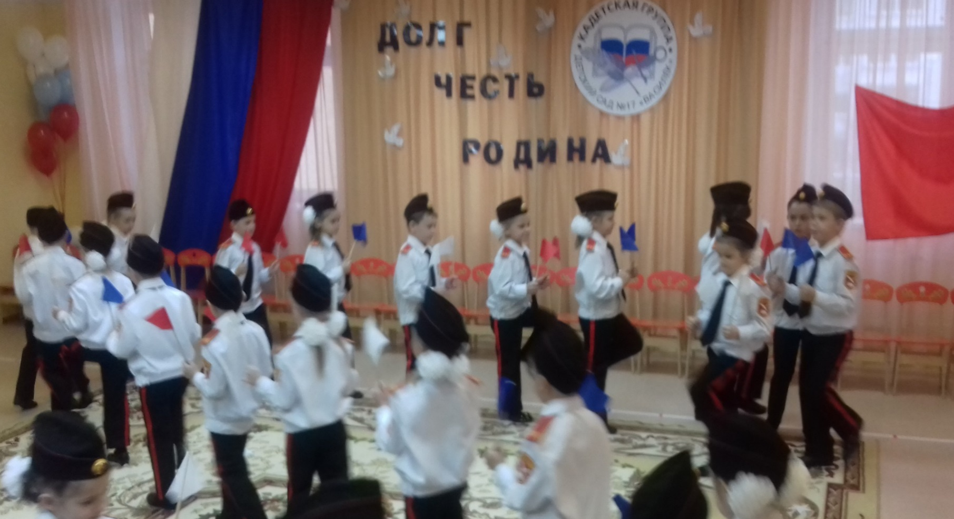
Красивым перестроением вошли в зал наши будущие кадеты!

Slide 18
Дети рассказали патриотические стихи о Родине, мужестве, любви к отчизне

Slide 19
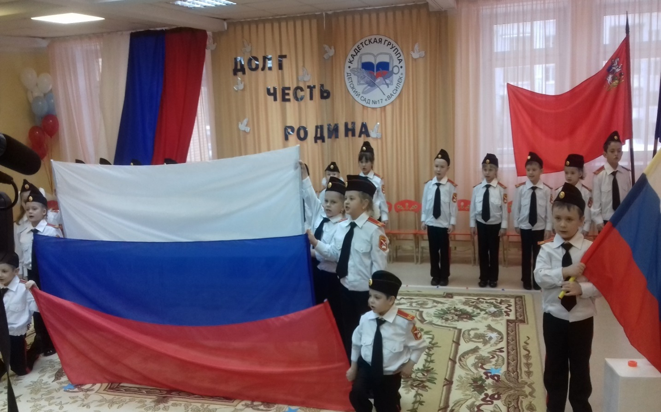
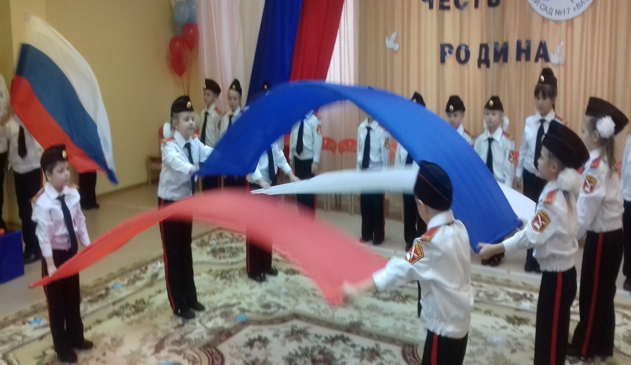
Дети исполнили песню
«Флаг России»

Slide 20
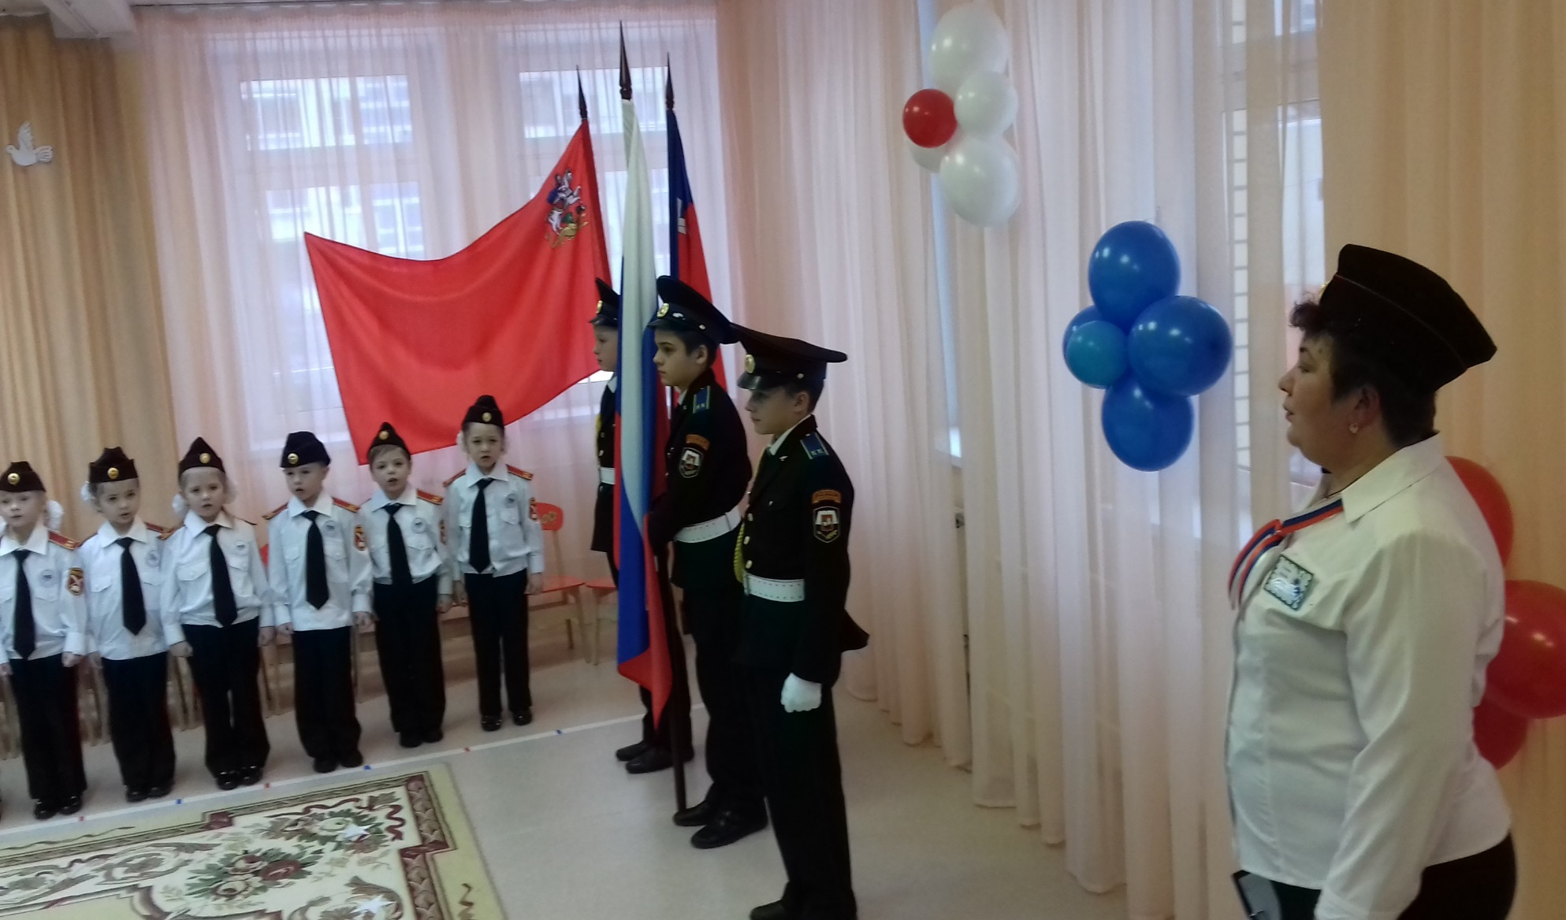
«…приготовится к выносу Флага.
Равняйсь! Смирно!»
Флаг РФ выносили учащиеся СОШ№3 кадетского класса

Slide 21
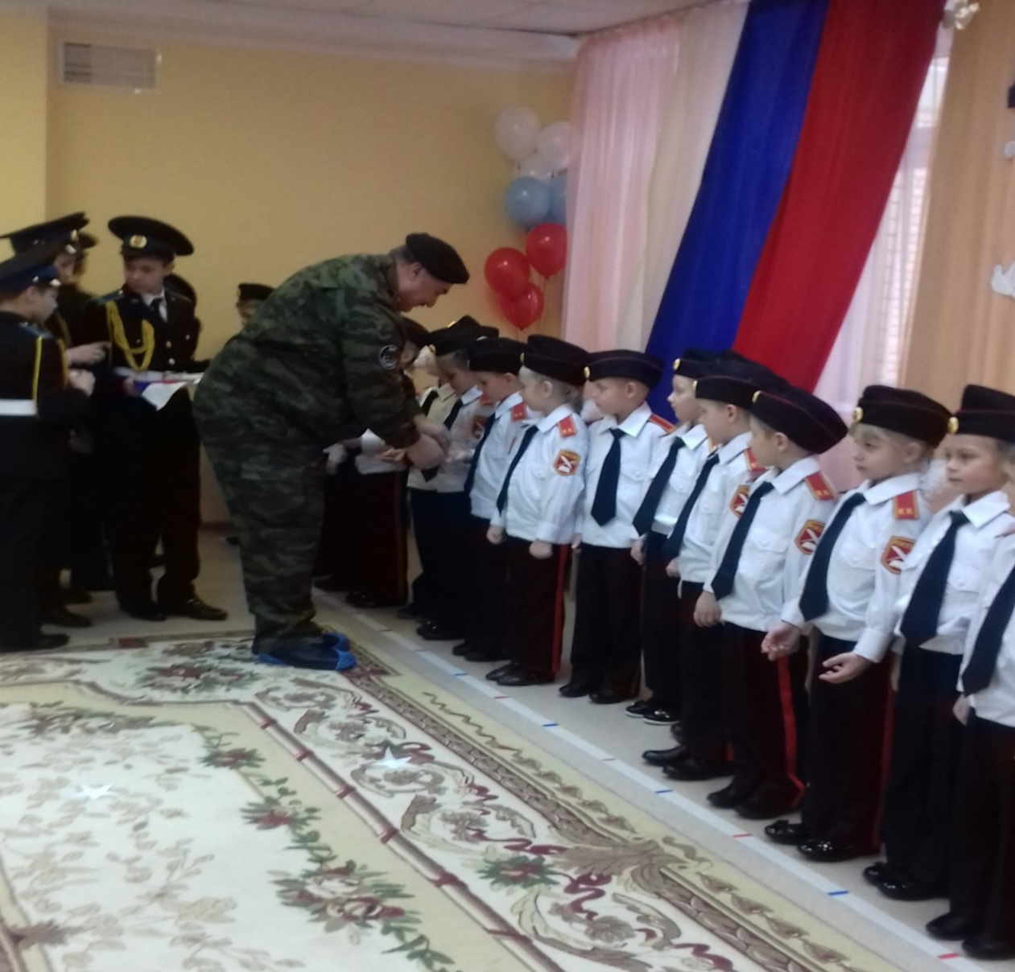
Наш почетный гость Член общественной палаты
г. Лобня
Заместитель председателя Лобненского отделения
«Боевое Братство»
Федоренко В.И.
посвятил наших
воспитанников в
Кадеты и вручил
значки с символикой
Кадетской группы.

Slide 22
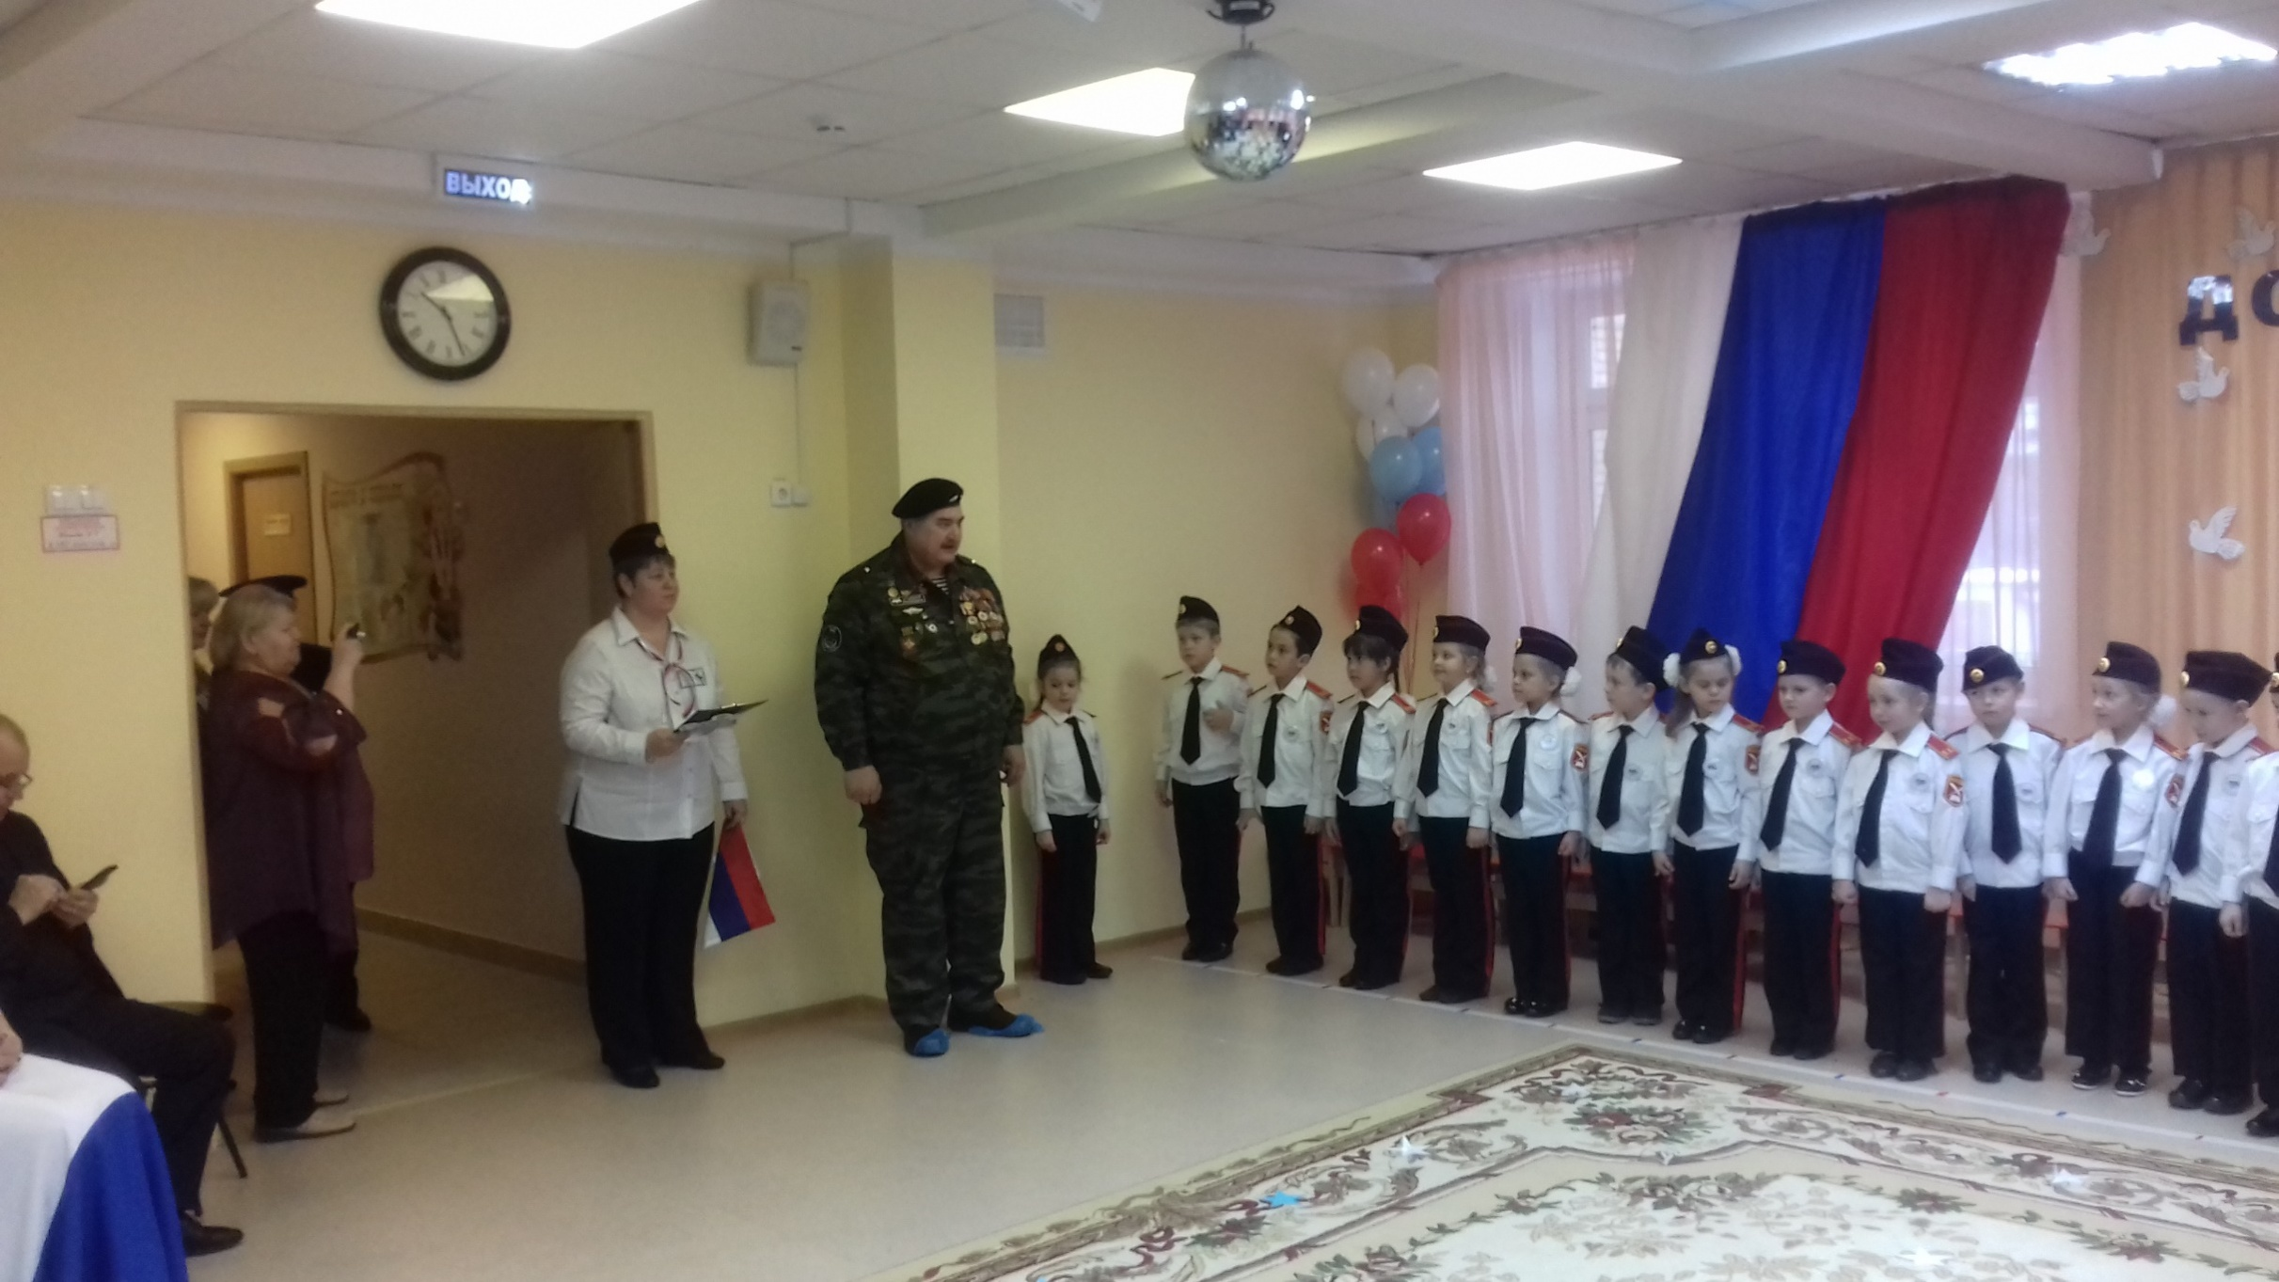
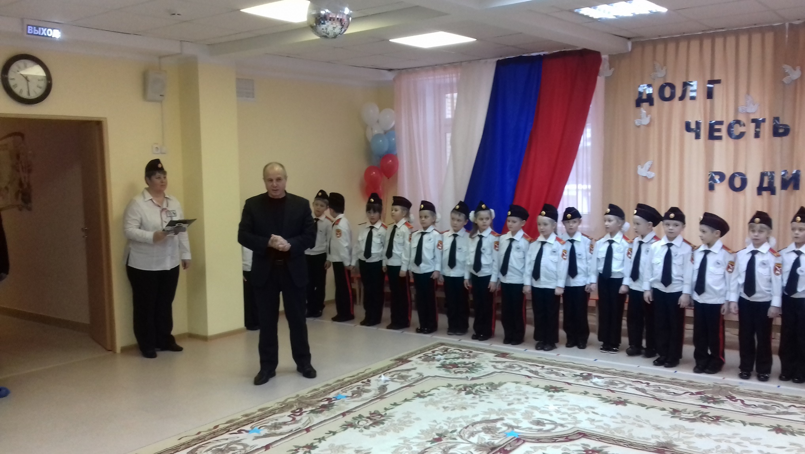
Наши уважаемые гости Гречишников Н.Н. и
Федоренко В.И. поздравили юных кадетов и родителей

Slide 23
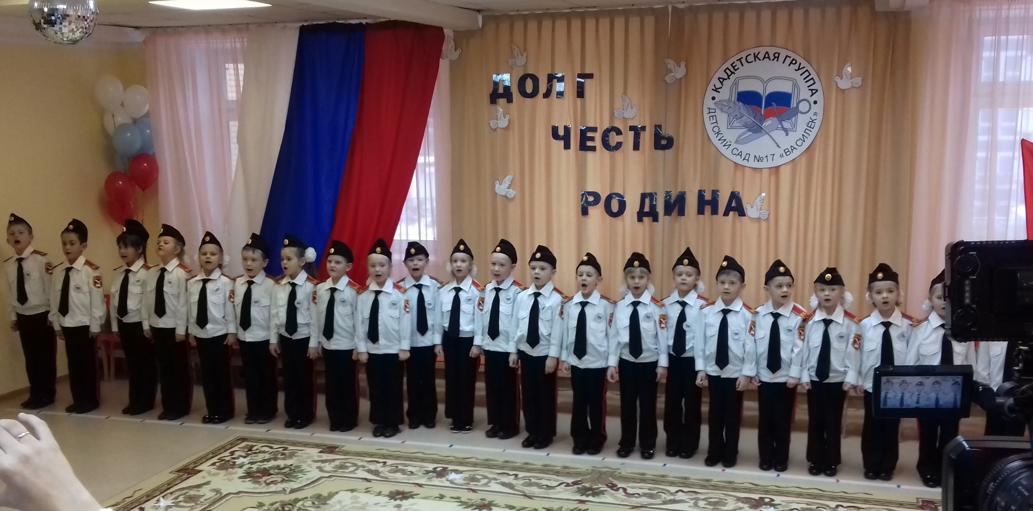
Наши юные кадеты исполнили ГИМН РФ

Slide 24
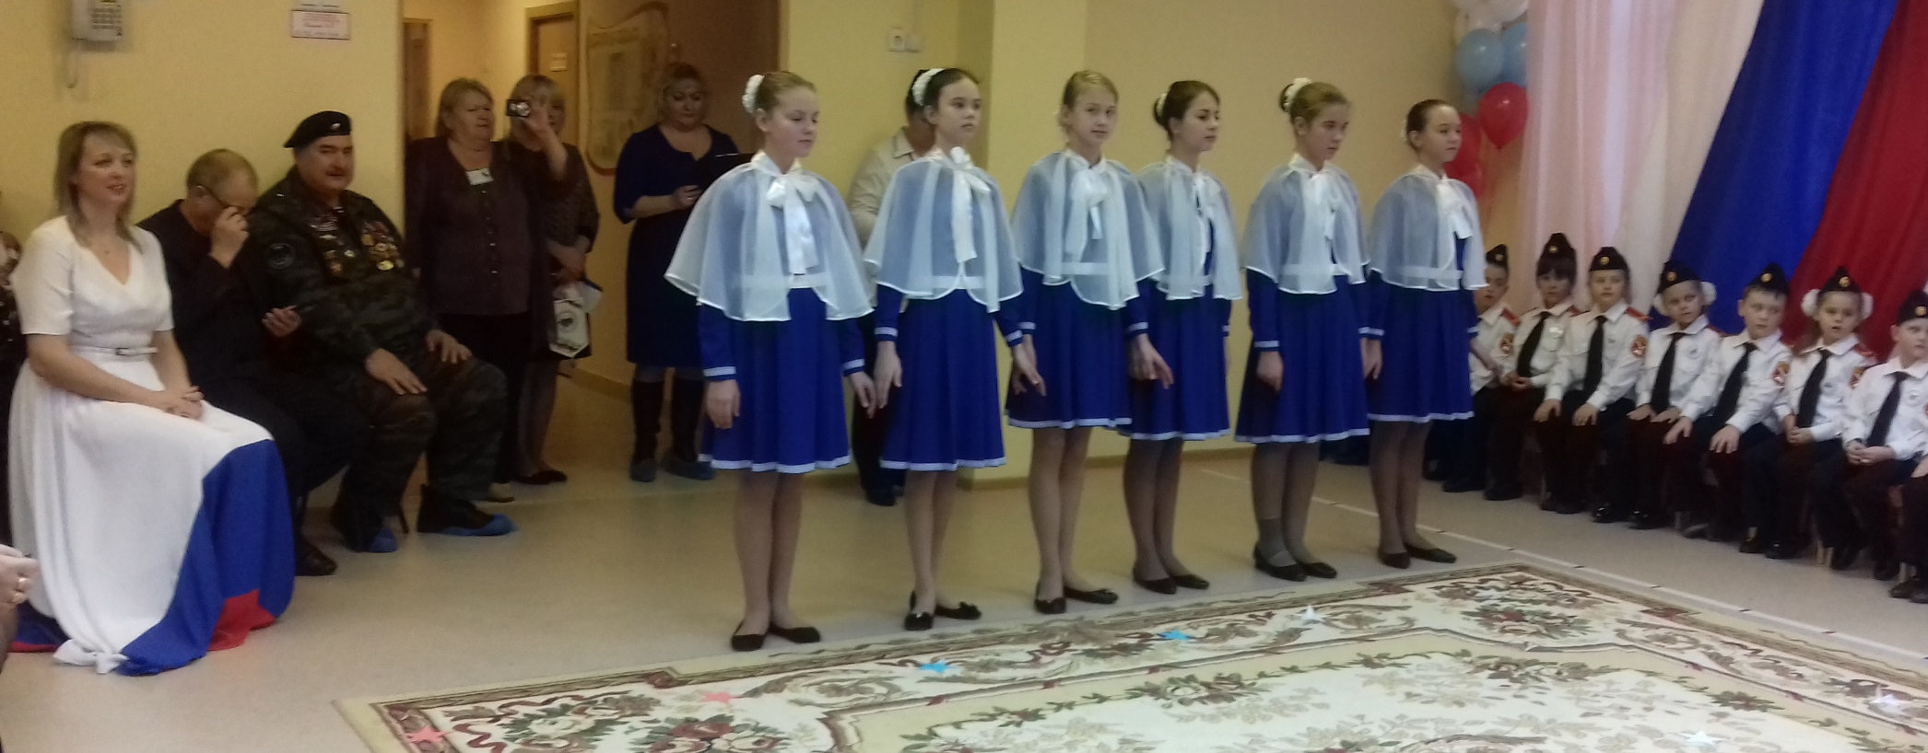
В заключительной части нашего праздника кадеты и девочки из класса «Благородных девиц» школы №3 исполнили танец «Полонез»

Slide 25
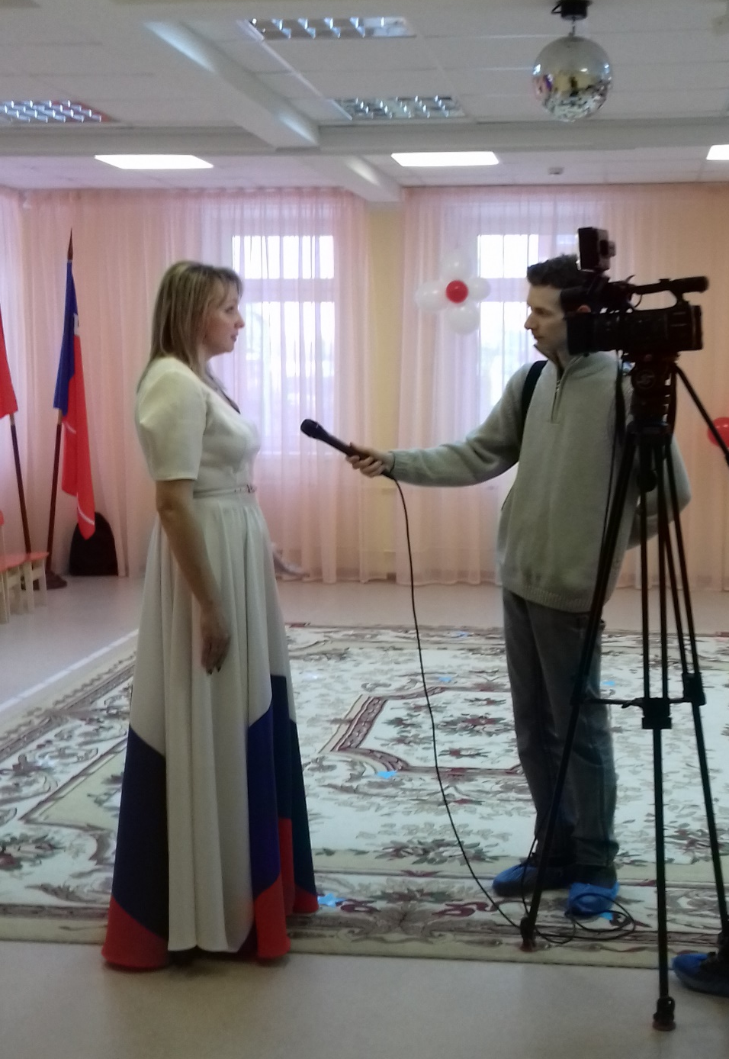
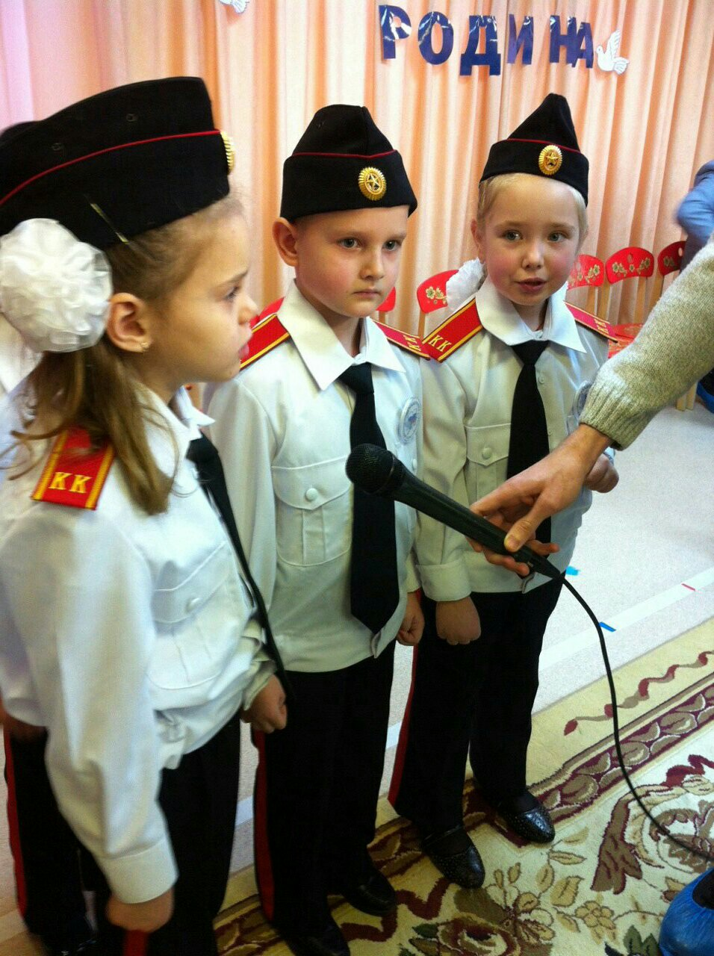
Наши юные Кадеты и заведующий детского сада дали интервью Лобненскому телевидению.

Slide 26
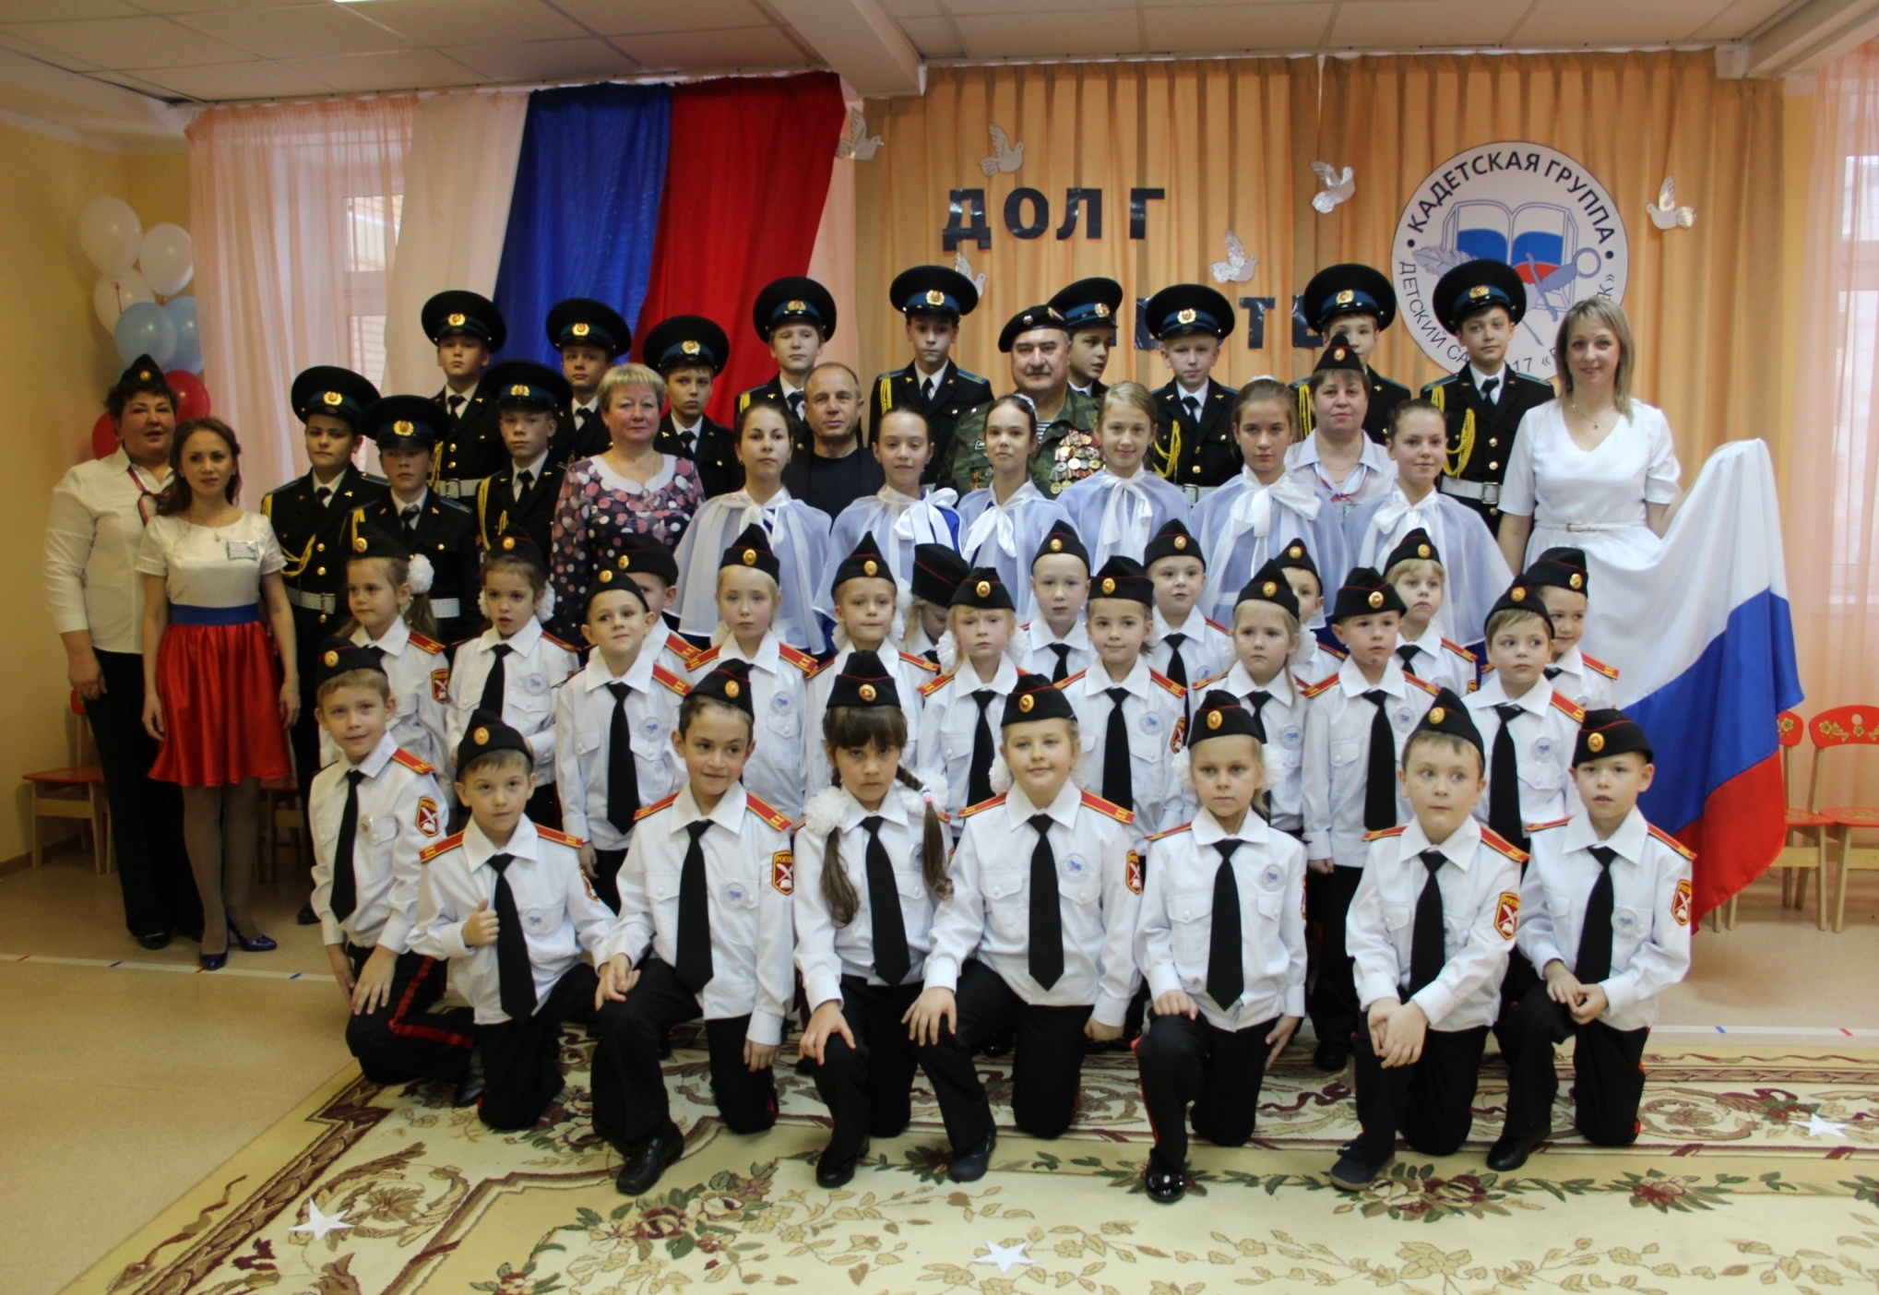

Slide 27
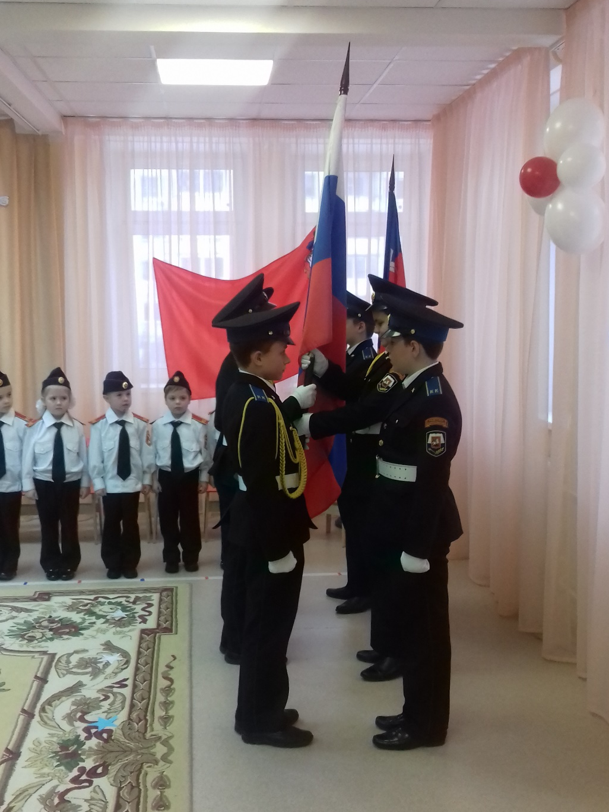
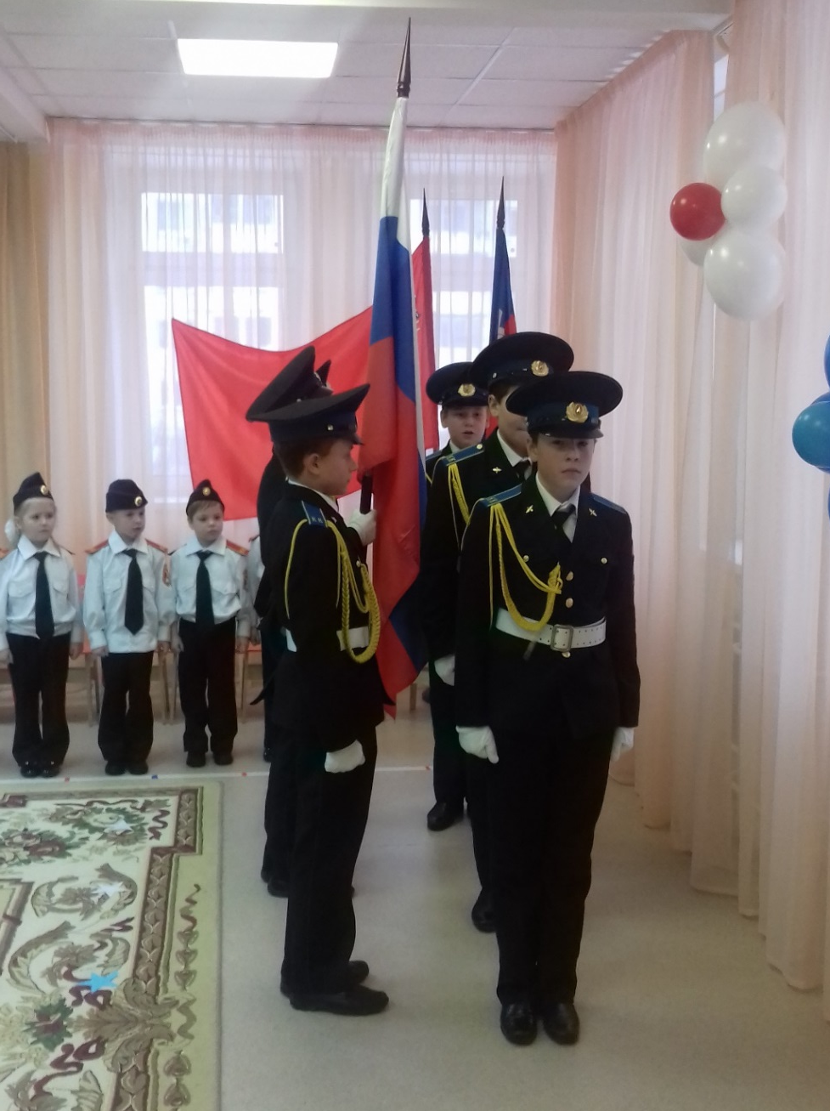
Смена караула.
Кадеты школы №3
Праздник всех кадетов: священным праздником всех кадетов является 17 февраля, когда в 1732 году начались занятия в школе, впервые именованной «Кадетский корпус», который был учрежден приказом императрицы Анны Иоанновны в 1731

